Slide 1
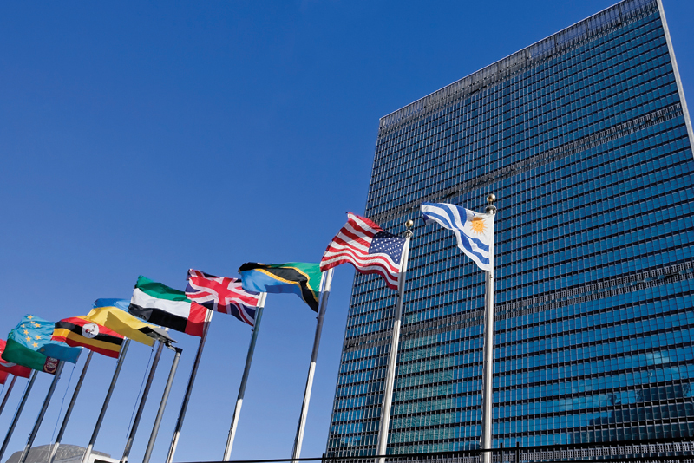
Название конкурсной работы:
Презентация к уроку по учебному предмету «География» на тему:
«ВСЕМИРНЫЕ (МЕЖДУНАРОДНЫЕ)
ЭКОНОМИЧЕСКИЕ ОТНОШЕНИЯ»
Автор — разработчик презентации
Орлова Ольга Александровна,
учитель географии
муниципального бюджетного общеобразовательного
учреждения средней школы №31
г.Сургут

Slide 2
Международные экономические отношения - связи, устанавливающиеся между странами мира в результате торговли, миграции рабочей силы, вывоза капитала, международного кредита, валютных отношений и научно-технического сотрудничества.
СЕВЕР
ЮГ
СЕВЕР
СЕВЕР
ЮГ
ЮГ

Slide 3
Формы ВЭО
Мировая
торговля
Международные
финансово-кредитные
отношения
Международное
производственное
сотрудничество
Научно-техническое
сотрудничество
Международный
туризм

Slide 4
Страны с открытой экономикой - страны, активно участвующие в международных экономических связях, что позволяет им обеспечить значительную, а иногда и преобладающую часть своих доходов.
Экспортная квота- доля экспорта в создании ВВП
Группы стран:
1. Относительно закрытые, с квотой < 10% 2. Страны с умеренно открытой экономикой, квота от 10 до 25% 3. Страны с открытой экономикой, квота > 25%

Slide 5
Свободная экономическая зона- это город или район с выгодным ЭГП, для которого устанавливаются льготный налоговый и таможенный режим с целью привлечения финансовых, технических и трудовых ресурсов.

Slide 6
Классификация свободных экономических зон
1.Торговые — являются одной из простейших форм СЭЗ. Они существуют с 17-18 вв. Они имеются во многих странах, но более всего они распространены в индустриальных странах.
2.Промышленно-производственные — относятся к зонам второго поколения. Они возникли в результате эволюции торговых зон, когда в них стали ввозить не только товар, но и капитал.
3.Технико-внедренческие — относятся к зонам третьего поколения (1970-80-е годы). В них концентрируются национальные и зарубежные исследовательские фирмы, пользующиеся единой системой налоговых льгот.

Slide 7
Классификация свободных экономических зон
4.Сервисные зоны- представляют собой территории с льготным режимом предпринимательской деятельности для фирм и организаций, оказывающих различные финансово-экономические, страховые и иные услуги.
5.Комплексные — образуются путем установления особого, льготного режима хозяйствования на территории отдельных административных образований.

Slide 8

Мировая торговля
1- товарами
2- предоставление
международных услуг:
Обслуживание иностранных судов
Фрахт
Международное страхование
Рекламные услуги
Кинопрокат
Аренда научного и производственного
оборудования
7. Инженерное проектирование
8. Обработка научной информации
9. Космическая связь
10. Обмен производственным опытом («ноу хау»)

Slide 9
ВТО (Всемирная торговая организация)
(более 140 стран)
ВТО – это и организация, и одновременно комплекс правовых документов, своего рода многосторонний торговый договор, определяющий права и обязанности правительств в сфере международной торговли товарами и услугами
http://www.rgwto.com/wto.asp?id=5223

Slide 10

Международные
финансово-кредитные отношения
1- предоставление
кредитов и займов
2- экспорт капитала
(прямые инвестиции
в создание объектов)

Slide 11
Международное
производственное сотрудничество
1- международные
специализация
и кооперирование
2- совместное
производство
продукции (СП)
3- содействие
в капитальном
строительстве

Slide 12

Научно-техническое сотрудничество
1- международный обмен
научно-техническими знаниями
(патентами, лицензиями)
2- совместные научные
разработки, проекты
( МКС, «Интеркосмос»,
охрана окружающей среды)

Slide 13
Международный туризм
По целям:
Оздоровительный (рекреационный)
- Познавательный
Деловой
Научный
Экологический
Экстремальный
Экзотический
Космический
По способу передвижения:
- Автомобильный
Ж.д.
Авиа
Речной
Морской круизный

